Slide 1

恶意代码分析与防治技术
Lab1
展示人： 胡博浩 2212998
Notes:
老师、助教和同学们，大家好！我是胡博浩，今天我将为大家展示实验一的内容。

Slide 2
目录
一、实验工具和环境
二、分析的大致流程
三、Yara编写和分析
Notes:
这次展示主要分为三个部分：实验工具和环境、分析流程、以及Yara规则编写和分析。

Slide 3
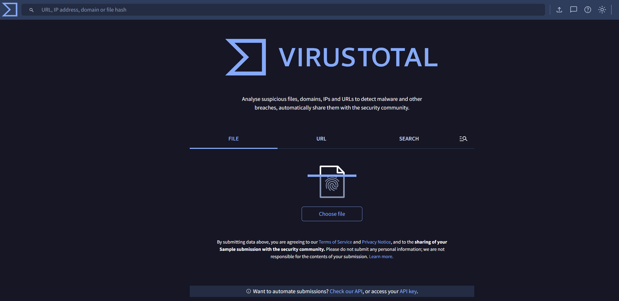
实验工具和环境
分析平台：VirusTotal、MicroSoft Defender AntiVirus
Notes:
首先是实验中使用的工具和环境。
在实验中，我使用了VirusTotal和Microsoft Defender AntiVirus两个平台。

Slide 4
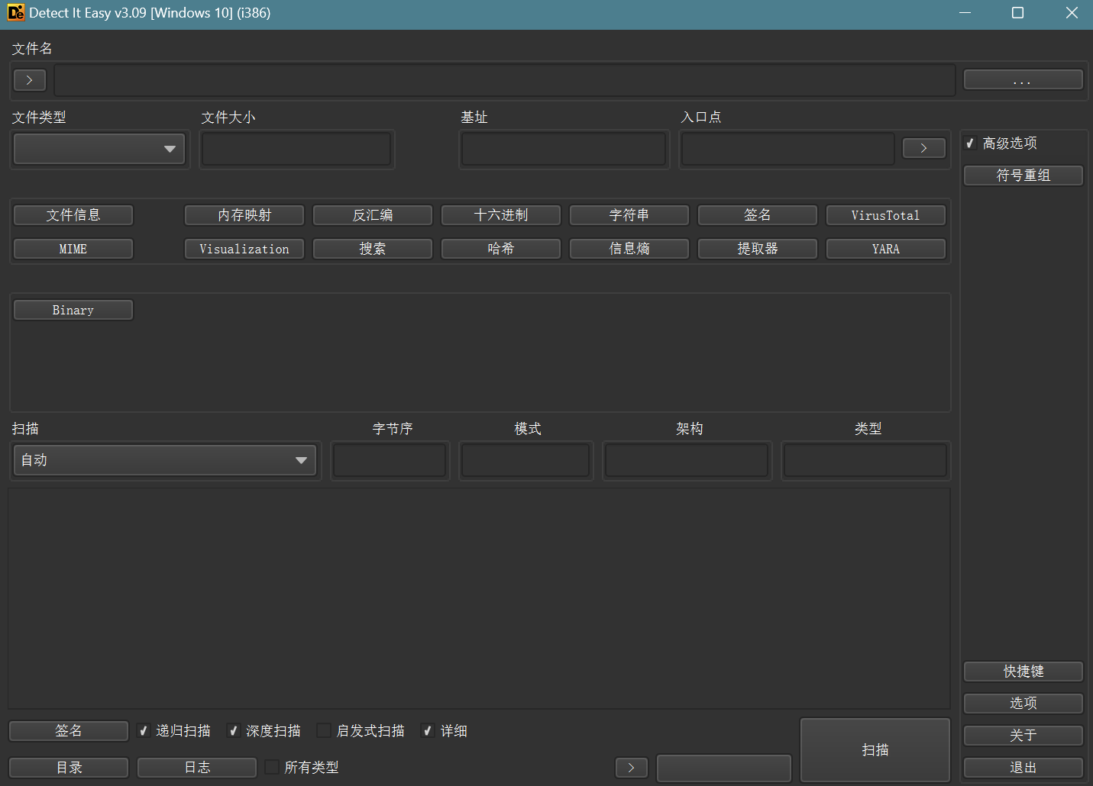
实验工具和环境
2.查看文件信息：DIE、ExeinfoPE；StudyPE+、pestudio
Notes:
另外，我还使用了DIE、ExeinfoPE、StudyPE+、pestudio等工具，来查看文件的详细信息。

Slide 5
实验工具和环境
3.脱壳工具：upx工具、Xvolkolak
4.资源：Resource Hacker
环境：windows本机、虚拟机
Notes:
针对加壳的文件，我使用了UPX工具和Xvolkolak进行脱壳分析，以便深入分析文件的内部结构。
实验在Windows本机和虚拟机环境中进行。

Slide 6
分析的大致流程
1.利用VirusTotal和MicroSoft Defender AntiVirus等分析
VirusTotal：匹配的病毒特征码、反病毒引擎报告的病毒名称
MicroSoft Defender AntiVirus：自定义扫描、查看详细信息
Notes:
接下来是具体的分析流程。
首先，我们使用 VirusTotal 和 Microsoft Defender AntiVirus 对恶意软件进行初步检测。VirusTotal 能够显示匹配的病毒特征码，报告病毒名称。而 Microsoft Defender 则提供自定义扫描功能，显示详细的威胁信息。

Slide 7
分析的大致流程
VirusTotal：
以Lab01-04.exe为例，从VirusTotal.com得到的结果表明这个程序是与下载器相关的。
Notes:
我们先使用 VirusTotal 对样本进行扫描。以 Lab01-04.exe 为例，它的结果表明该程序与下载器相关。

Slide 8
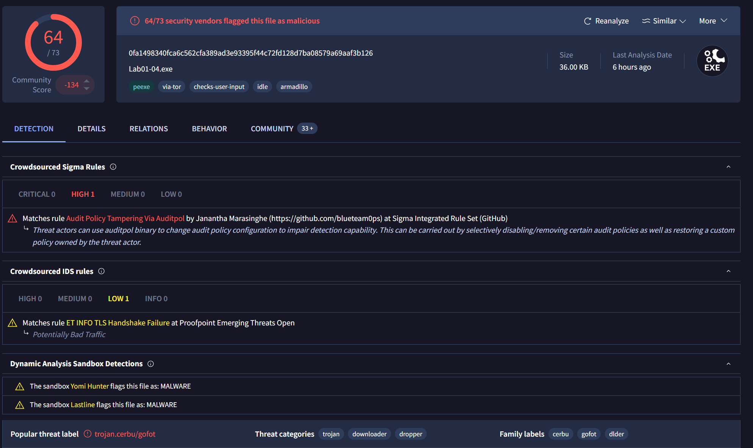
分析的大致流程
Notes:
并且VirusTotal可以提供详细的反病毒引擎报告，包括识别出的恶意代码名称和其潜在的危害程度。这为我们进一步分析提供了重要线索。

Slide 9
分析的大致流程
MicroSoft Defender AntiVirus：
打开Microsoft Defender反病毒，执行自定义扫描，结果如下，发现了5个威胁，每个样本对应一个：
Notes:
随后，我使用Microsoft Defender AntiVirus对文件进行了自定义扫描。

Slide 10
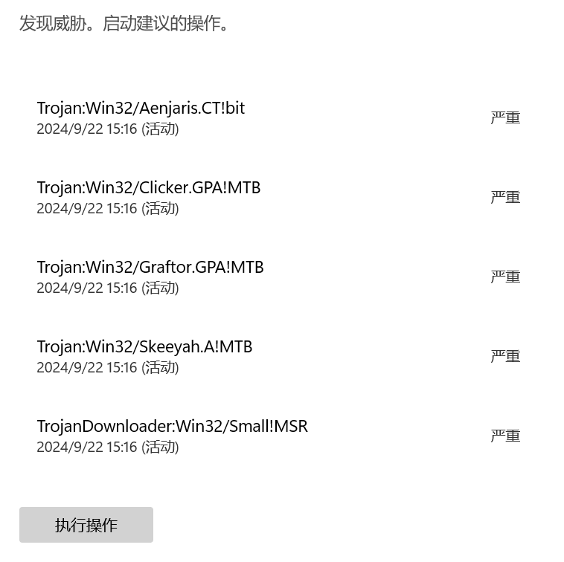
分析的大致流程
Notes:
扫描结果显示，Lab01-04.exe和其他几个文件包含多个威胁，每个样本对应一个。

Slide 11
分析的大致流程
MicroSoft Defender AntiVirus：
查看详细信息，其他三个都是报“特洛伊木马”、描述为“这个程序很危险，而且执行来自攻击者的命令”。
而Lab01-02.exe还显示了“upx加壳信息”；Lab01-04.exe则表明会“下载其他程序”。
Notes:
查看。。。
其中Lab01-02.exe还显示了加壳信息，而Lab01-04.exe则具有下载其他程序的特性，进一步确认了它们的恶意行为。

Slide 12
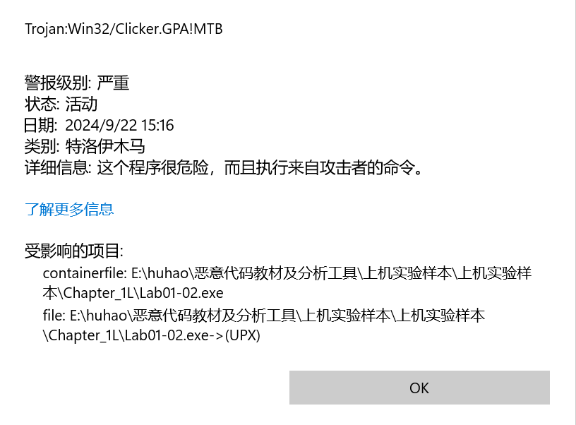
分析的大致流程
Notes:
如图所示，显示为UPX

Slide 13
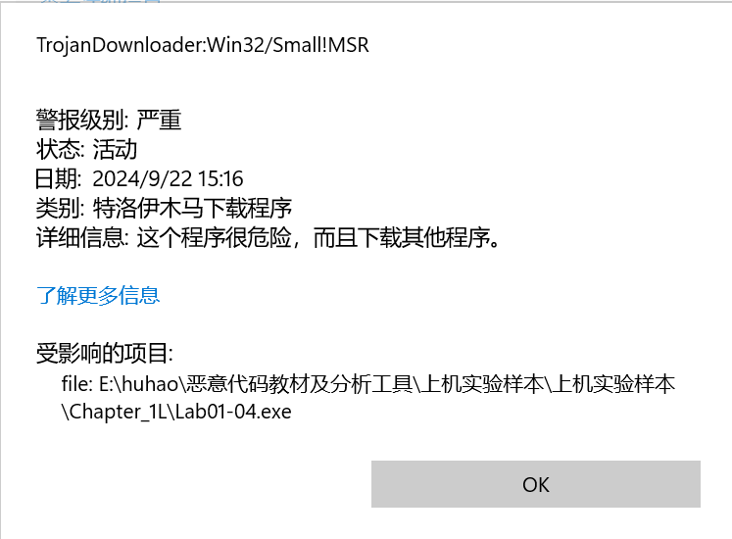
分析的大致流程
Notes:
详细信息表明，Lab1-4.exe会下载其他程序

Slide 14
分析的大致流程
查看编译时间
IMAGE_NT_HEADERS->IMAGE_FILE_HEADER->Time Date Stamp字段
Notes:
接着，可以查看文件的编译时间，通过。。。
编译时间可以帮助我们推测恶意代码的生成时间和潜在的作者背景。

Slide 15
分析的大致流程
以Lab01-01为例：
使用DIE工具打开.exe和.dll文件，
对于每个文件，观察IMAGE_NT_HEADERS->IMAGE_ FILE_ HEADER->Time Date Stamp字段
Notes:
以Lab01-01为例，使用 DIE 工具查看文件的编译时间字段

Slide 16
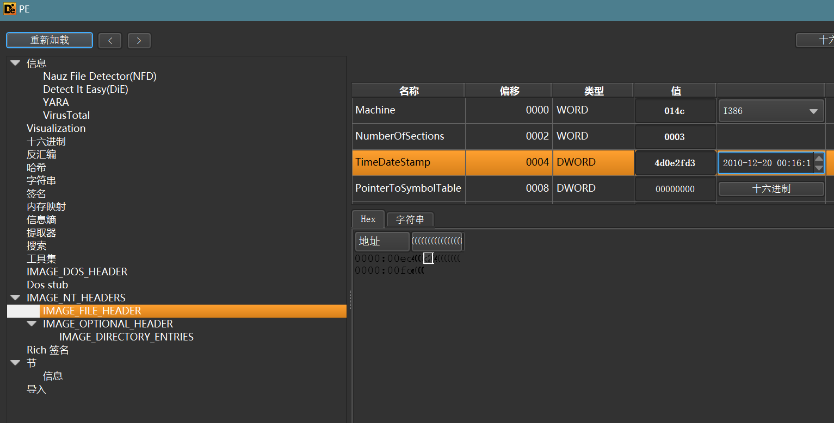
分析的大致流程
Notes:
这个文件为16:1

Slide 17
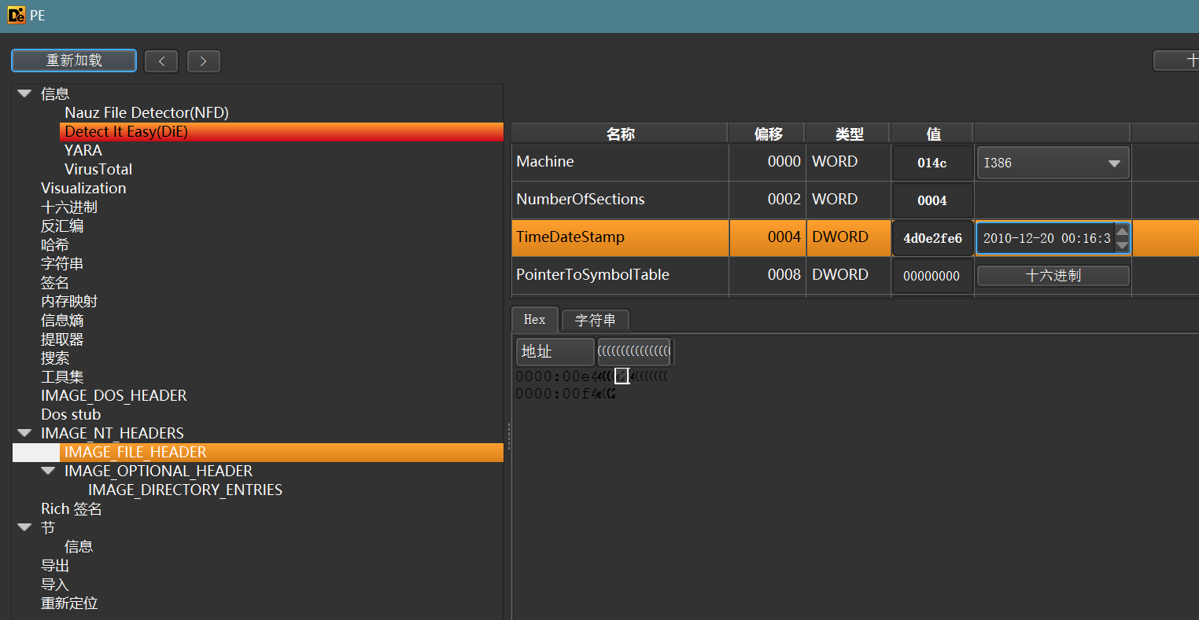
分析的大致流程
Notes:
这个文件为16:3

Slide 18
分析的大致流程
以Lab01-01为例：
可以看到这两个文件都是在2010年12月20日被编译的，前后只差了2秒钟，说明很有可能是由同一作者在同一时间创建了这些文件。
因为DLL动态链接库文件无法运行自己，故而.exe文件应该是用来使用或安装.dll文件的。
Notes:
可以看到它的两个文件编译时间非常接近，说明很可能是由同一作者在同一时间创建
因为DLL。。。

Slide 19
分析的大致流程
查看是否加壳
工具：
- 一般的：DIE、ExeinfoPE
- 比较老的：StudyPE+、pestudio
Notes:
文件加壳是恶意代码常用的伪装手段之一。
检查文件是否加壳可以使用

Slide 20
分析的大致流程
查看是否加壳
特征：文件的节；节的大小（虚拟大小和原始数据的比较）；导入表小且导入函数少，往往只有两个导入函数：LoadLibrary和GetProcAddress
Notes:
另外，除了使用工具，也可以通过加壳文件的一些特征判断，比如文件的节没有名字或者名字特殊、节的虚拟大小和原始数据差别较大、导入表极小、导入函数只有少数几个等。这些特征有助于判断文件是否被加壳。

Slide 21
分析的大致流程
脱壳：
工具脱壳：
- 通用脱壳工具：XVolkolak
- 特定脱壳工具：UPX工具
手动脱壳：动态调试（反调试、反反调试）
- x96dbg、ollyDBG
Notes:
当我们确认文件被加壳后，接下来要做的就是脱壳分析。

Slide 22
分析的大致流程
以Lab01-03.exe为例，先查壳：
使用ExeinfoPE和DIE查壳，但是只能发现存在壳、不知道是什么壳。
使用老版查壳工具StudyPE+和pestudio查看，发现是FSGv1.00的壳

Slide 23
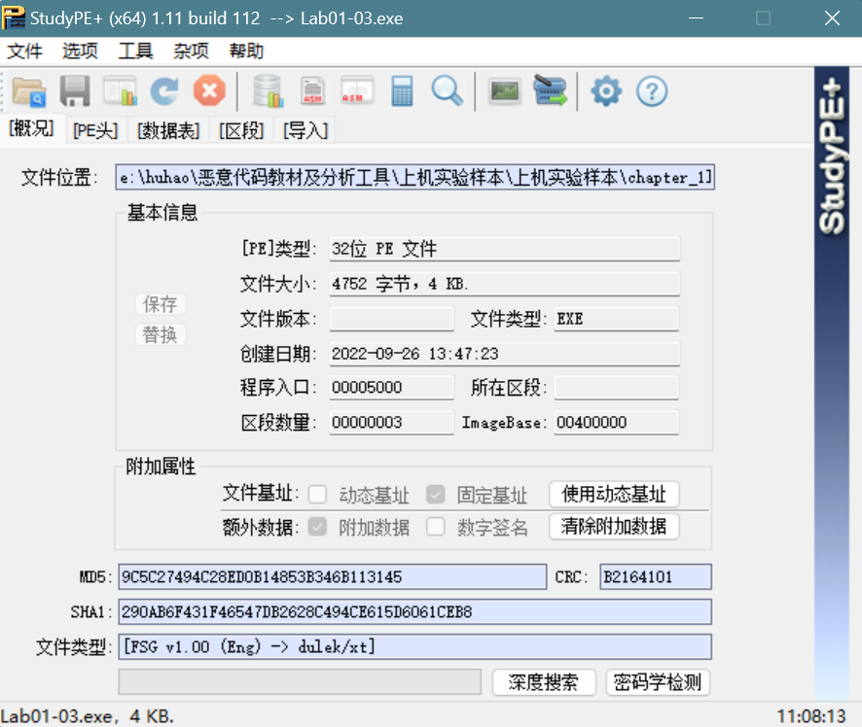
分析的大致流程
Notes:
如图所示，文件类型那里表明了壳的类型为FSGv1.00

Slide 24
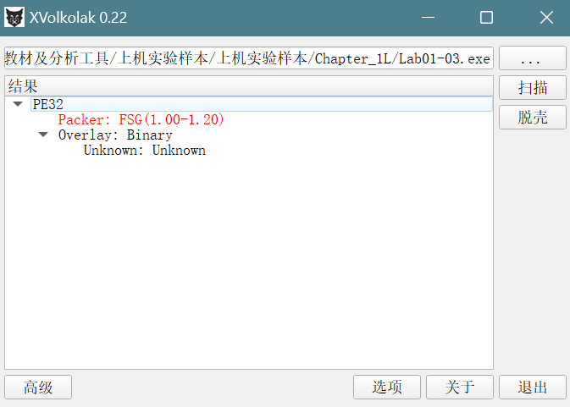
分析的大致流程
对于这种算是比较常见的壳，我们可以直接使用通用脱壳工具来脱壳

Slide 25
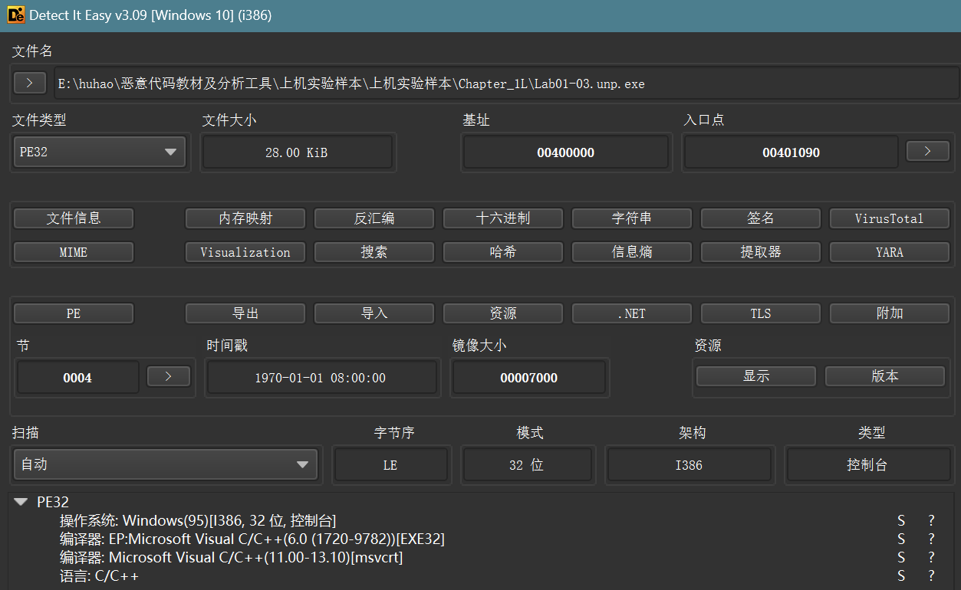
分析的大致流程
成功脱壳，生成Lab01-03.unp.exe，再次使用DIE查看，发现无壳

Slide 26
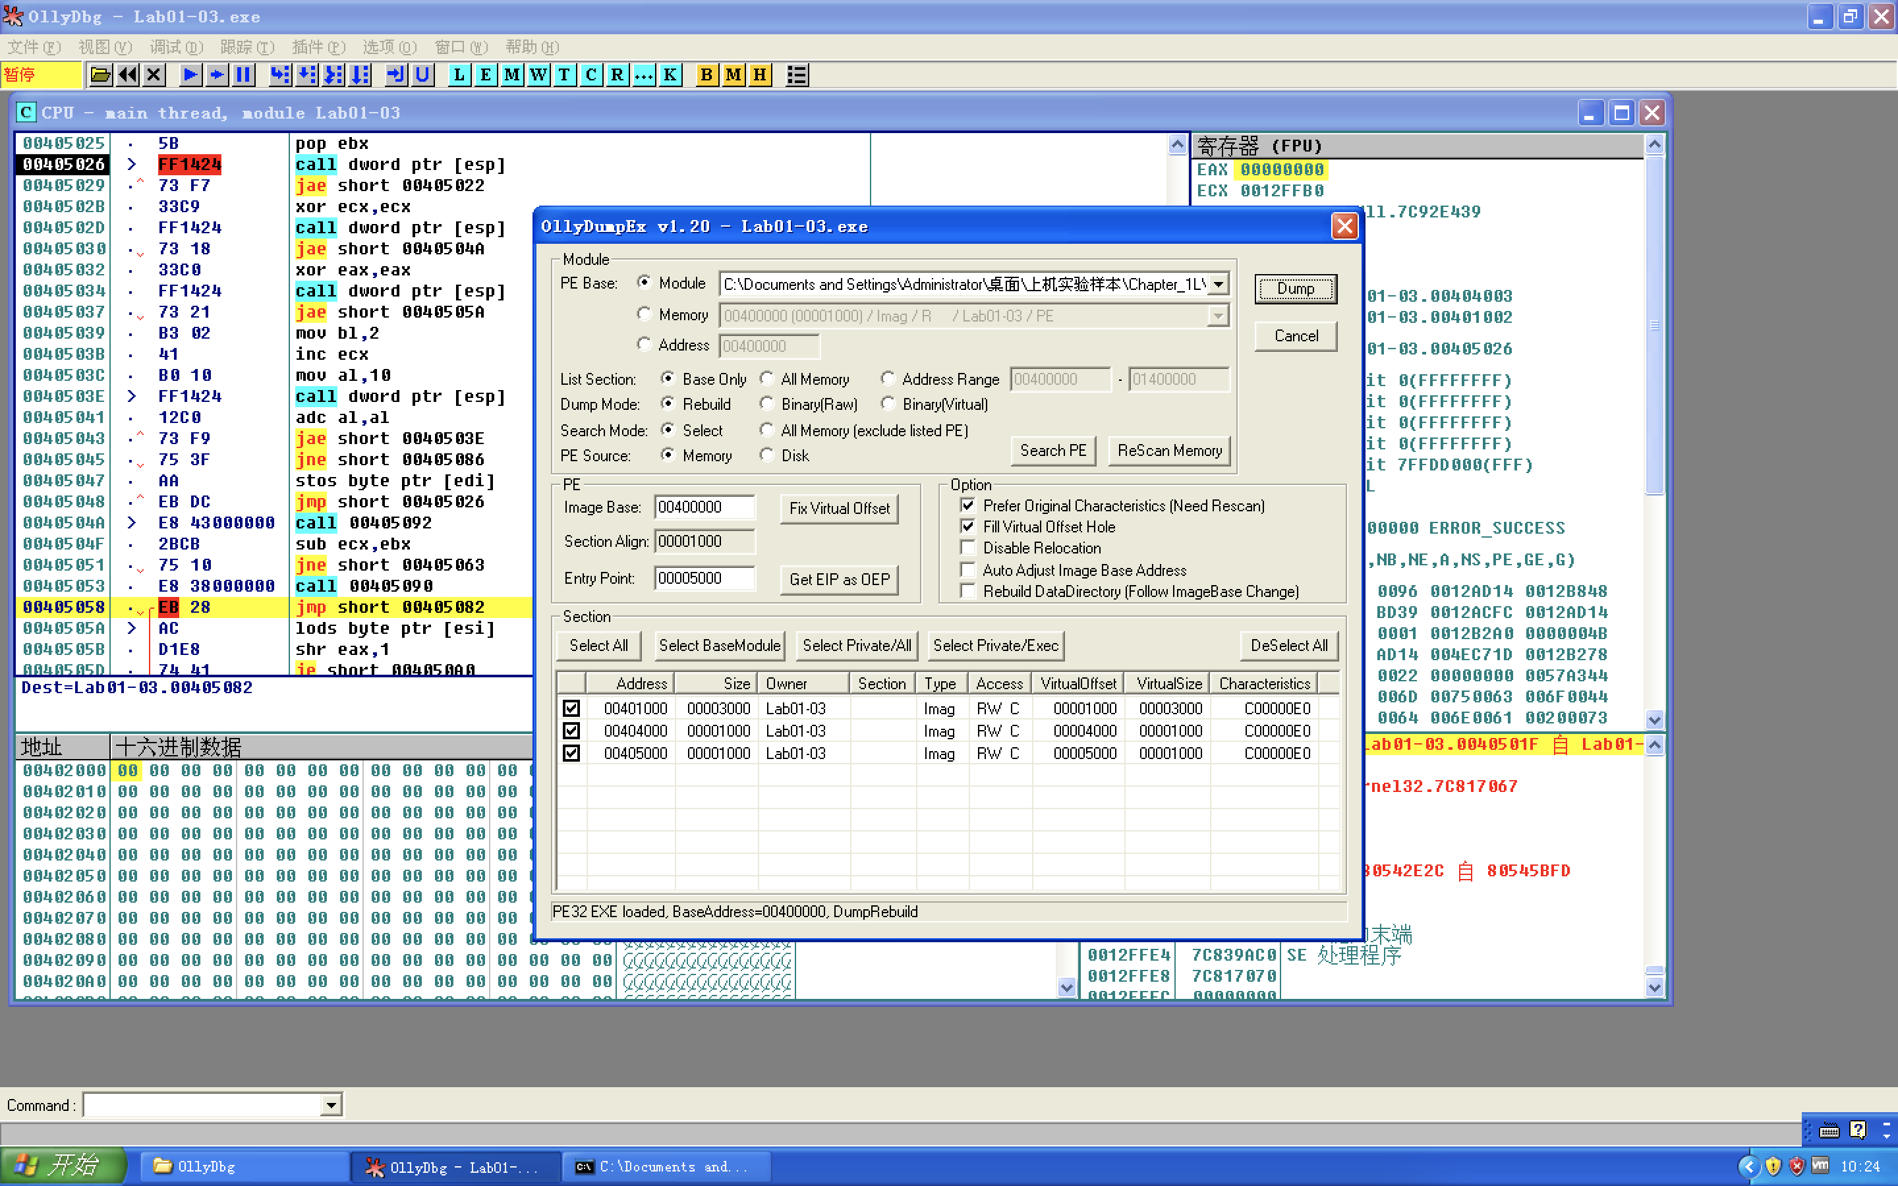
分析的大致流程
我也试了手动脱壳，由于没有反调试，脱壳比较顺利
Notes:
除了自动脱壳，我也尝试了手动脱壳。由于文件没有设置复杂的反调试机制，脱壳过程相对顺利，成功获取到了文件的完整内容。

Slide 27
分析的大致流程
最后两步是查看导入表和查看字符串列表，直接使用DIE，观察可疑dll、函数和字符串
值得一提的是Lab01-04.exe，在资源节中存储了另一个可执行文件，这在恶意代码中比较普遍
Notes:
。。。
这有助于识别文件中可能存在的可疑函数调用和恶意代码片段。
。。。
这种行为在恶意代码中很常见，攻击者往往通过这种方式进行隐蔽攻击。

Slide 28
分析的大致流程
怎么识别这种情况呢，可以通过以下两个特征：
- 资源的类型是二进制；
- 字符串!This program cannot be run in DOS mode,这个字符串是在所有PE文件开始处的DOS头部中都会包含的错误消息

Slide 29
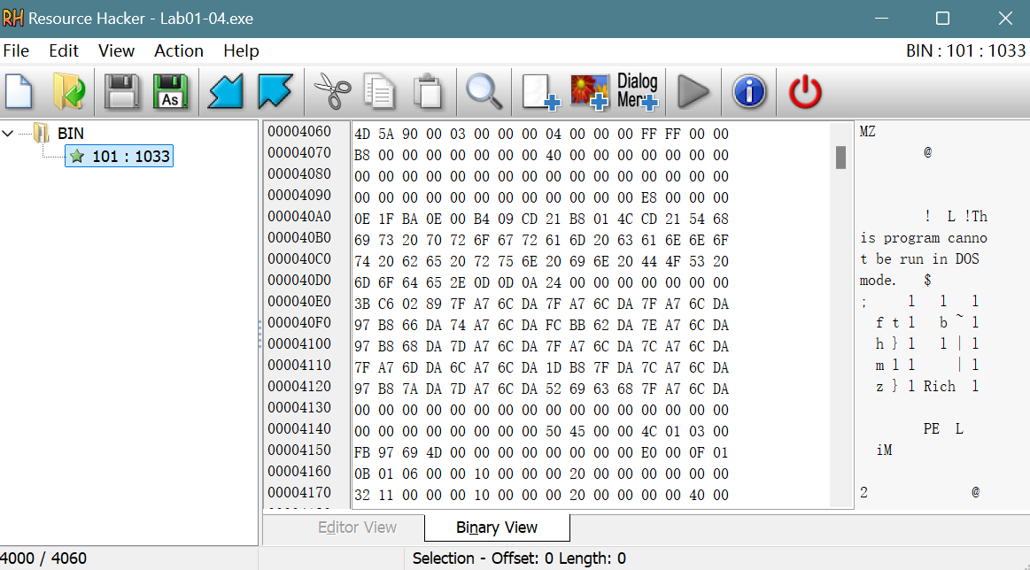
分析的大致流程
Notes:
如图所示，资源节符合上述两个特征

Slide 30
Yara编写和分析
通过以下三个方法优化了性能：
- 定义全局规则，缩小检查范围。
- 选择筛选条件时，尽可能是有代表性的，从而减少条件的数量。
- 条件尽可能简单，而且不使用nocase这种大小写不区分的修饰符降低效率。
Notes:
接下来进入Yara规则的编写和分析部分。Yara是一种强大的恶意代码检测工具，通过定义规则可以快速扫描出恶意代码。
为了提高Yara规则的性能，我采取了三种优化方法：。。。

Slide 31
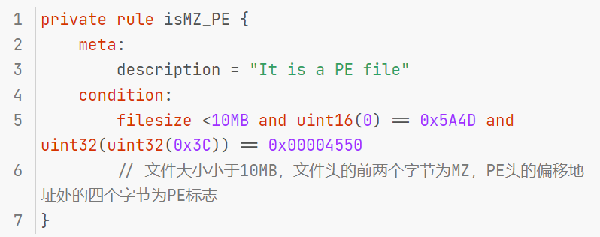
Yara编写和分析
Notes:
这个是我编写的所有样本通用的全局规则，
主要筛选条件是。。。

Slide 32
Yara编写和分析
针对有壳的样本：
先对脱壳后的文件进行分析，选择比较有代表性的字符串
然后直接使用DIE查看脱壳前程序的字符串，
若字符串中没有，直接使用十六进制机器码

Slide 33
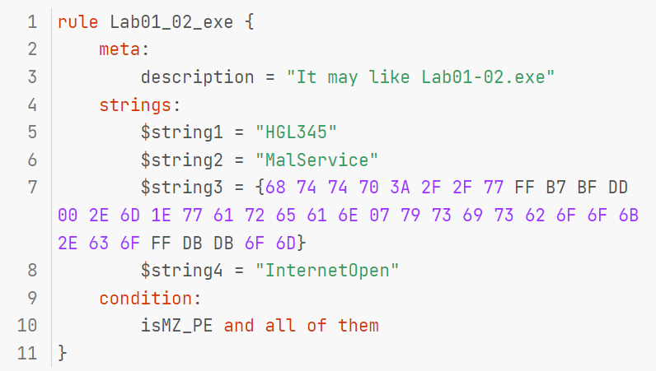
Yara编写和分析
如Lab01-02.exe中的可疑网址，脱壳前是一串十六进制码
Notes:
例如在Lab01-02.exe中，脱壳后发现它是一个可疑的网址，但脱壳前检测到的是一串十六进制码，就直接把这一串十六进制码作为筛选条件

Slide 34
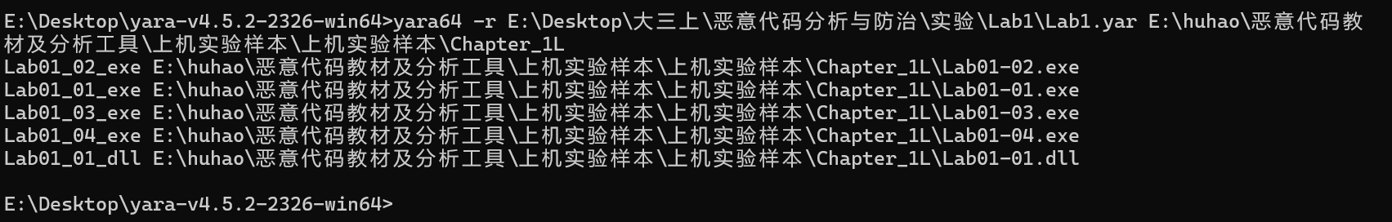
Yara编写和分析
把Yara规则保存为lab1.yar,执行检查，可以看到，五个文件均被检出。
Notes:
编写好Yara规则后，我将其保存为lab1.yar文件，并使用它对实验样本进行扫描，结果五个文件都被成功检出。

Slide 35
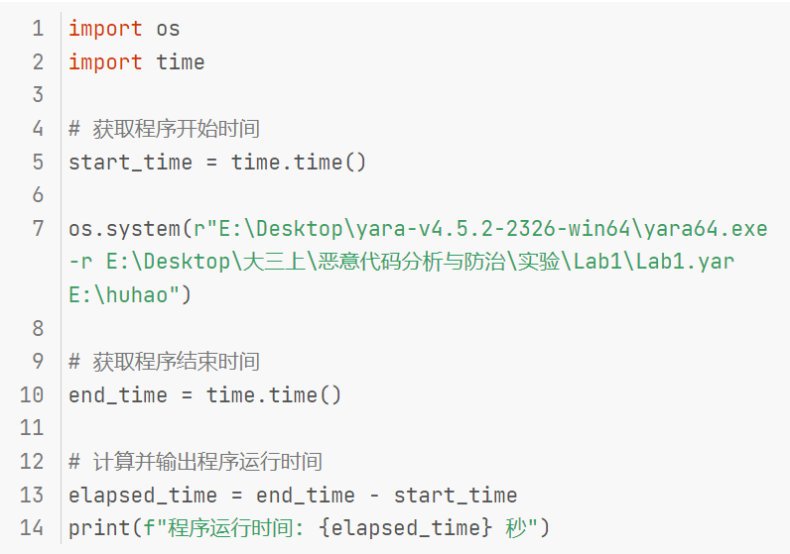
Yara编写和分析
为了测试执行效率，我编写了一个python脚本、执行扫描和时间统计
Notes:
为了验证规则的执行效率，我编写了一个Python脚本，记录了扫描时间和结果，以评估Yara规则在实际应用中的性能表现。

Slide 36
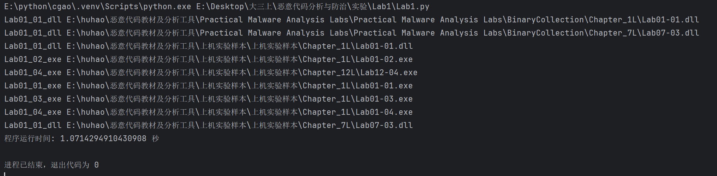
Yara编写和分析
运行结果如下，我这个文件夹大小为1.00GB、有1162个文件，运行时间1.07s。表明yara规则效率较高！
Notes:
实验结果显示，在扫描一个1GB大小、包含1162个文件的文件夹时，Yara仅用1.07秒就完成了检测，效率非常高。
并且仔细查看检查结果，可以发现只有恶意样本被检测出来、而其他正常文件则没有，说明yara规则准确率也不错

Slide 37
Yara编写和分析
探讨如何优化Yara
结合理论课所讲知识和实验中亲自对比，我总结出了以下规律：
1. 当检查特征字符串时如果使用全局搜索效率会很低，而指定地址或地址范围时Yara条件执行效率会变高；
2. 使用通配符或正则表达式比简单的字符串匹配性能低；
3. 对于16进制字符串匹配，??的效率比[...]效率更高⼀点；
4. 遇到大文件，可以分批处理。
Notes:
另外我也对如何优化yara规则性能做了探讨，总结了一些提升Yara执行效率的规律：
在特定地址范围内进行搜索比全局搜索效率更高。
另外，尽量避免使用通配符和复杂的正则表达式，因为这些匹配方式会明显降低Yara的执行速度。
在16进制匹配中，使用??比[...]的效率更高，这种优化措施能够在大文件扫描中体现出明显的性能提升。
在处理大文件时，我们还可以分批进行扫描，避免一次性处理大量数据，这样可以大幅提升扫描的整体效率。

Slide 38
谢谢大家！
胡博浩 2212998
Notes:
我的展示到此结束。谢谢大家！

